Slide 1
Modelo de ahorro, tasa variable
Pablo Rivera y Claudio Rodríguez

Slide 2
Objetivos
El objetivo principal de este proyecto es realizar o simular un modelo de ahorro, sin embargo, utilizaremos una tasa de interés variable o aleatoria cada mes en lugar de una tasa fija. De esta manera no sólo podremos ver la cantidad a abonar cada mes, si no el capital final en diferentes escenarios para analizar si es conveniente utilizar el modelo de ahorro. Además, aplicaremos el mismo concepto de interés variable en un problema de cuánto tiempo dejar tu dinero invertido para alcanzar cierto balance al final del periodo de tiempo establecido.

Slide 3
PROBLEMA 1

Slide 4
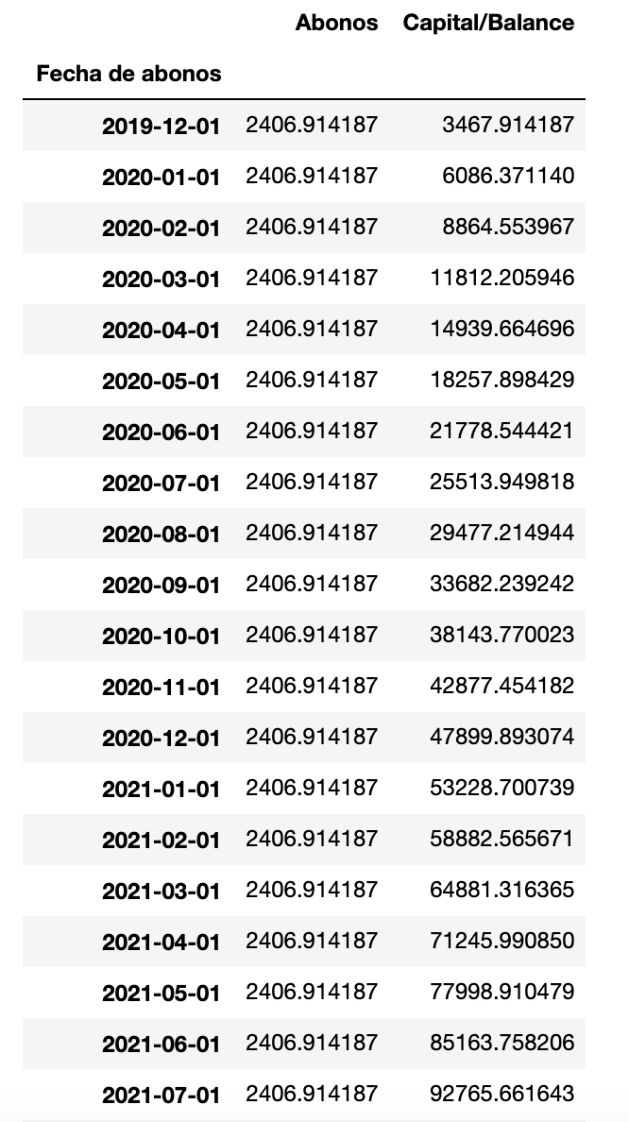
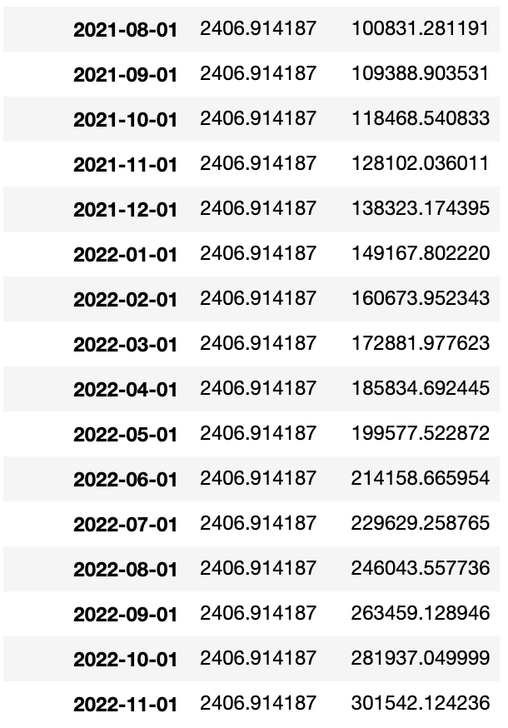
El primer problema era proyectar un ahorro mensual para que al terminar cierto periodo de tiempo, tener $80000 MXN con un capital inicial de $1000 MXN.
Dicho problema se resuelve de una manera bastante simple, la cual ya vimos brevemente en clase, sin embargo quisimos crear el mismo modelo de ahorro pero en esta ocasión con una tasa de interés variable, esto con el objetivo de que no fuera tan simple y para poder observar diferentes escenarios.

Slide 5
En el ejemplo anterior se utilizó una tasa de interés del 6.1% anual, por un periodo de 3 años o 36 meses. Podemos observar que al final de dicho periodo tendremos $301,542 si abonamos cada mes la cantidad de $2,407.

Slide 6
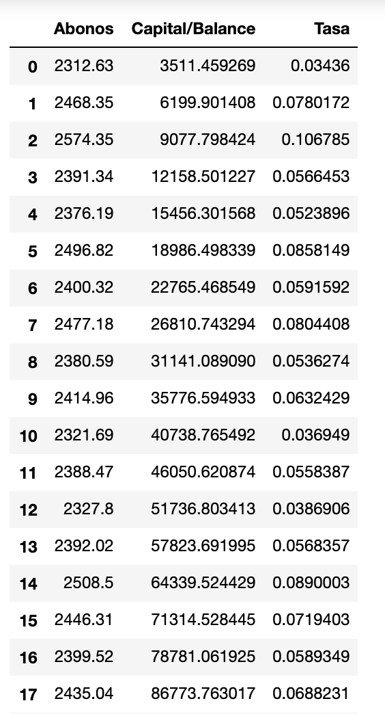
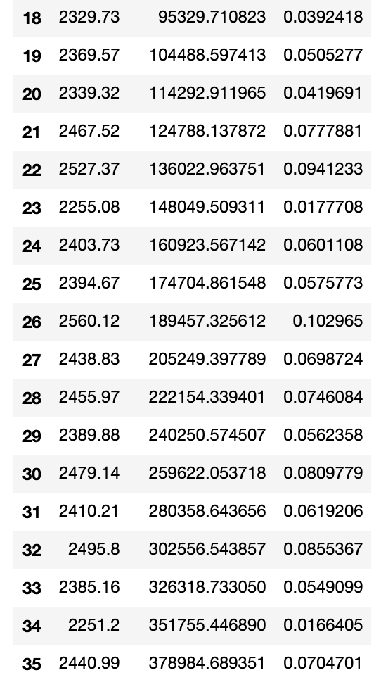
Resolución
Ahora resolvemos el mismo problema pero con una tasa de interés variable, dicha tasa la obtenemos con la función np.random.normal, a la cual introducimos la tasa de interés anual junto con una volatilidad determinada por nosotros. Utilizamos los mismo datos, más una volatilidad del 2%, para resolver el mismo problema, obtuvimos los siguientes resultados.
En este caso obtuvimos un capital final superior a la simulación con tasa fija, $379,000, pero como ya sabemos esto puede variar en cada simulación.

Slide 7
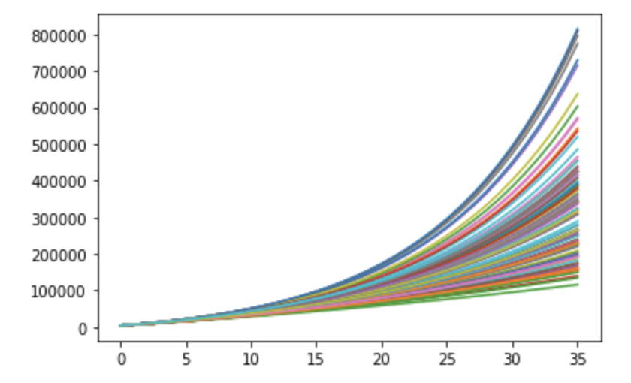
Debido a lo anteriormente mencionado, utilizamos y aplicamos lo visto en el parcial pasado y metimos el proceso a una simulación montecarlo para poder analizar una gran cantidad de resultados o simulaciones.

Slide 8
Nuestro ahorro siempre se verá igual, ya que al variar la tasa de interés también varían nuestros abonos, lo único que cambia es el capital al final de los 3 años.

Slide 9
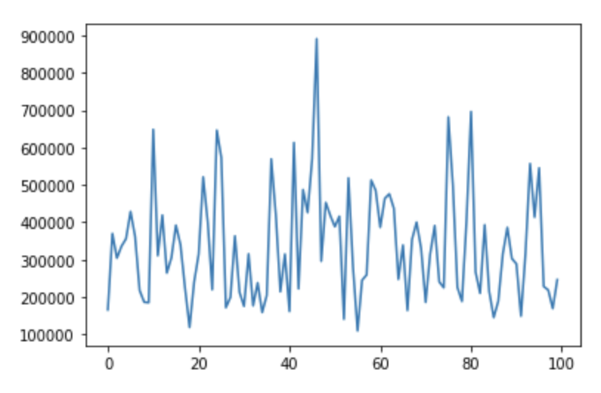

Esta visualización o tabla nos muestra únicamente los saldos o el capital final en 100 escenarios diferentes, a partir de esto podemos hacer varios análisis como por ejemplo obtener la media de capital final, la cual en este ejemplo es de:
Al hacer la simulación de 100 escenarios o posibilidades varias veces, observamos que la media en general se aproxima a alrededor de $330,000.00.

Slide 10
PROBLEMA 2

Slide 11
¿Cuánto tiempo (en meses) se debe de dejar invertido el dinero para llegar a $80,000 empezando con $10,000?
Al igual que el problema anterior se utilizará una tasa de interés variable con la misma función de np.random.normal. En este caso la tasa de interés es de 6.1% mientras que la volatilidad es de 2%.

Slide 12
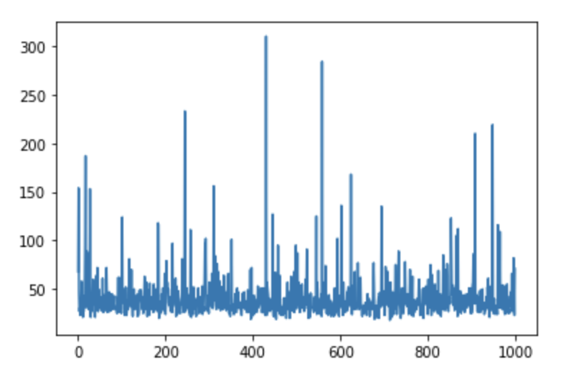
En la gráfica podemos observar cuantos meses tardamos en cumplir nuestro objetivo, simulando 1000 escenarios en los que la tasa de interés era variable. En dicho ejemplo obtuvimos una media de 41.16 meses para llegar de $10,000 a $80,000, siendo únicamente 18 meses en el caso más rápido (mínimo) y 310 meses en el caso más lento (máximo).

Slide 13
Conclusion
En cuanto al modelo de ahorro, es una herramienta que le puede servir a cualquier persona para analizar lo que un banco le ofrece, nosotros pudimos relacionar este tema con el de simulación montecarlo, visto en el parcial anterior, lo cual fue bastante interesante ya que nuevamente pudimos observar que este tema tiene infinitas aplicaciones si lo sabes plantear.

